Slide 1
١- ٦
المعادلات

Slide 2

صباح الخير ياوطني
صباح المجد والعلياء

Slide 3


حل الواجب
hasnaa-2
سلسلة عروض رِفعة الرياضيات

Slide 4

شريط الذكريات
تعلمنا في هذا الفصل
المتغيرات والعبارات الجبرية
استراتيجية التخمين والتحقق
ترتيب العمليات
القوى والاسس
الخطوات الاربع لحل المسالة
hasnaa-2
سلسلة عروض رِفعة الرياضيات

Slide 5



٢
= ١٦
٨
١
المعامل هو العدد المضاف للمتغير
٢
تحصلين على درجة
٣
المتغير هو كمية غير معلومة
٤

Slide 6
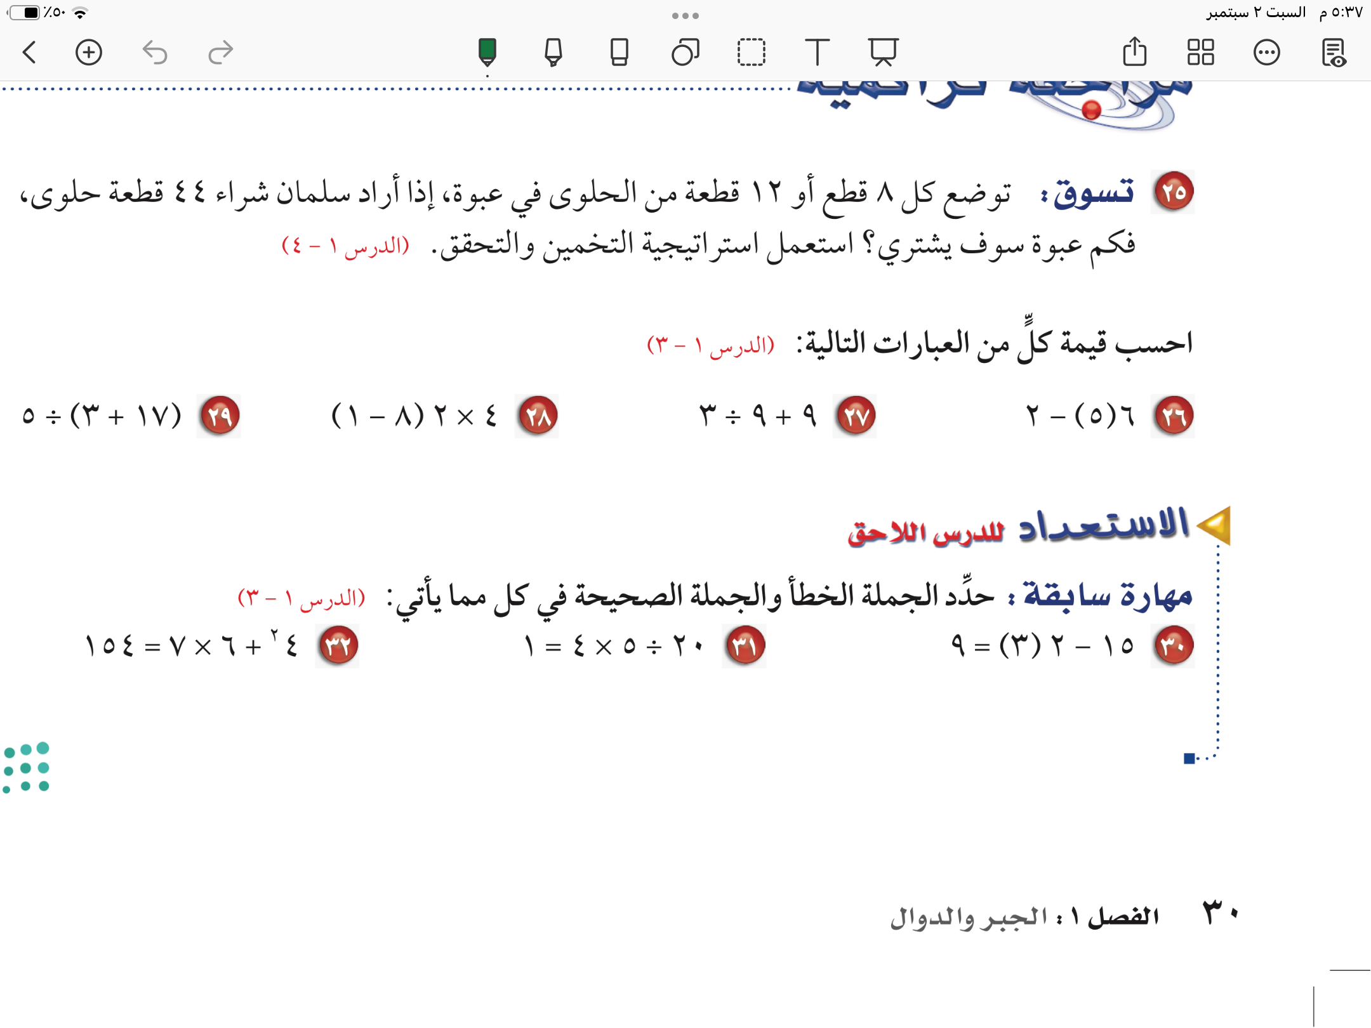
علمتني الرياضيات
ان لكل مغير قيمة فلا تحتقر احد لا تعرفه
مهارة سابقة
التاريخ
الحصة
صفحة
٣٢
استراتيجية التصفح

Slide 7




(مساواة ، اتزان ، …)
معادلة
مرادف كلمة
ماذا تعلمنا
ماذاسنتعلم
ماذا نعرف
🎯 اكتب معادلات واحلها ذهنيًا
العبارات الجبرية

Slide 8
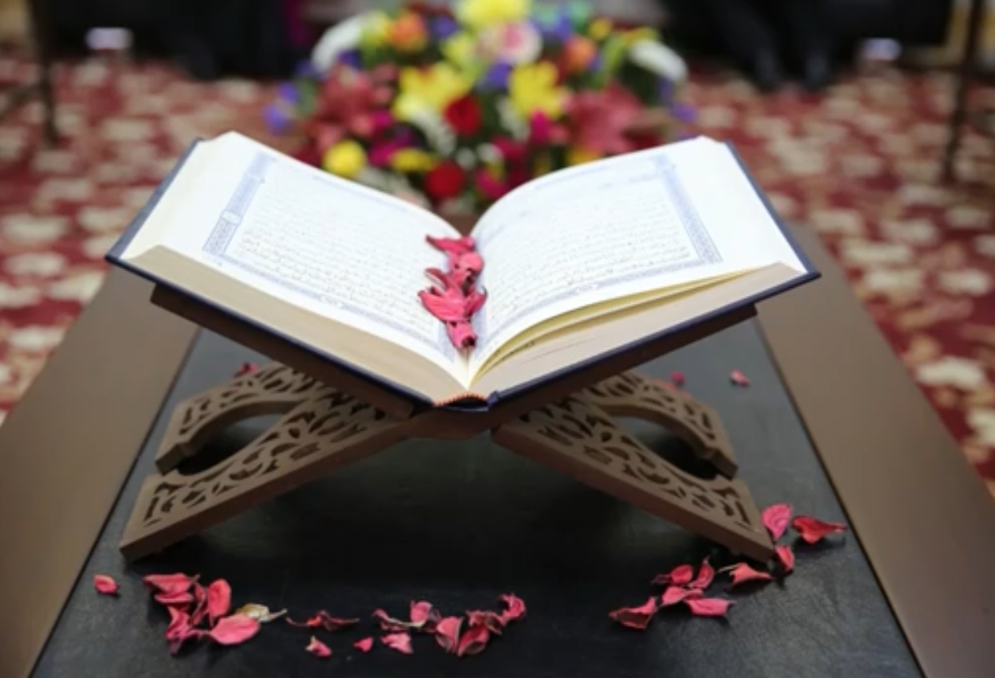
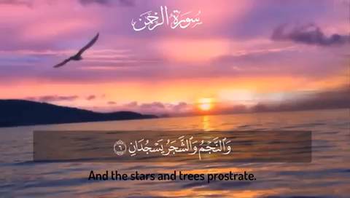


المساواة

Slide 9



المساواة
يقوم الحكم في المملكة العربية السعودية على أساس العدل والشورى والمساواة، وفق الشريعة الإسلامية".
،و احد ركائز رؤية ٢٠٣٠

Slide 10
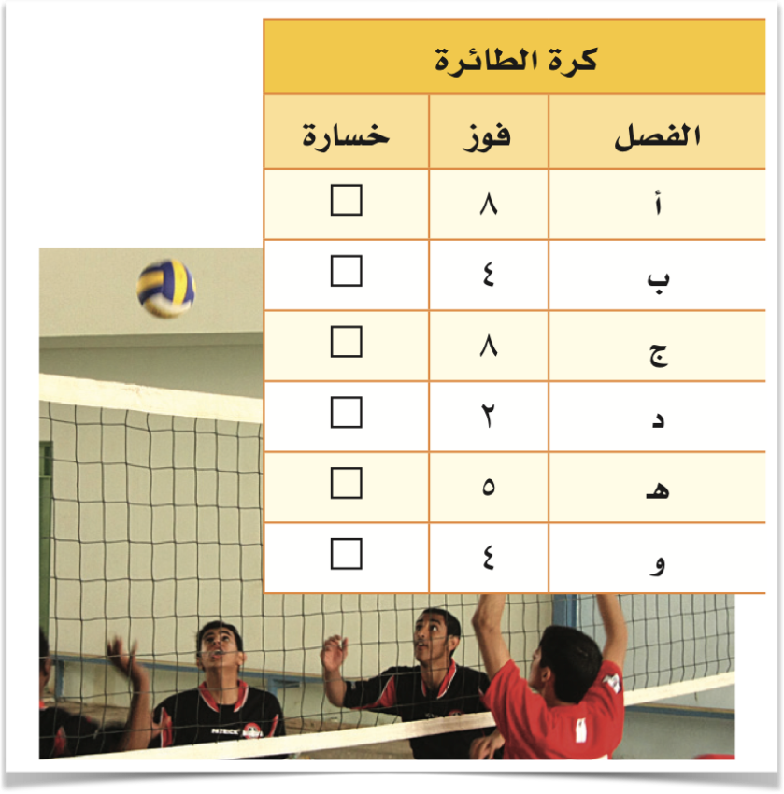

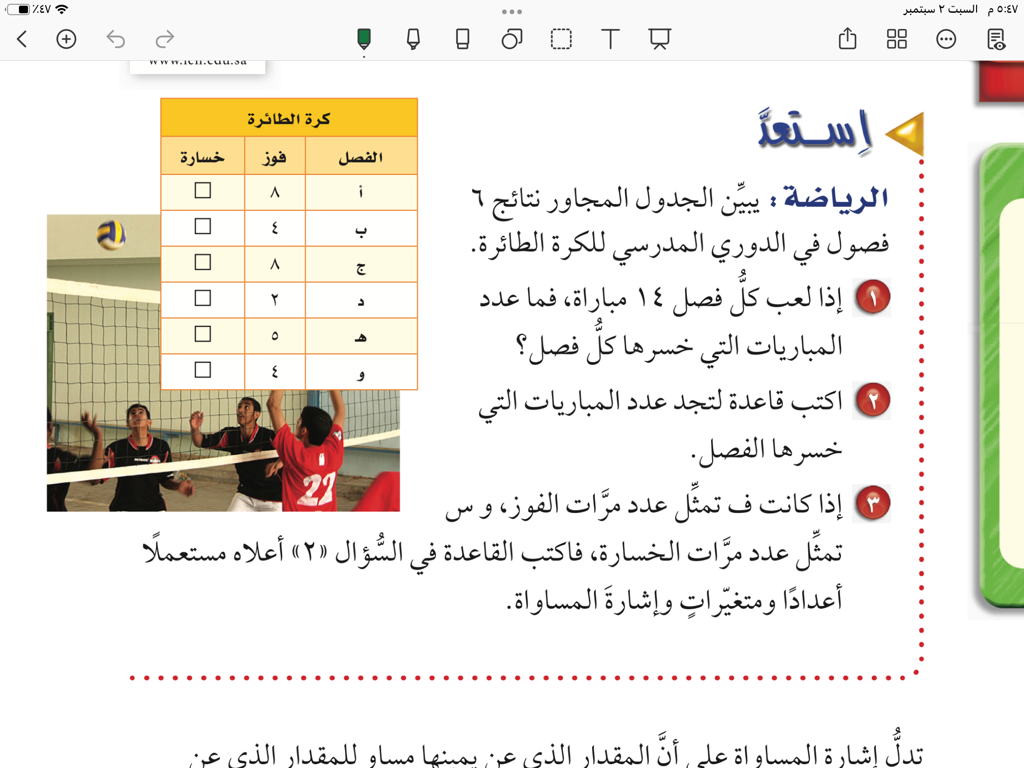


استعد
٣٢
٦
١٠
٦
١٢
٩
١٠
الخسارة = ١٤- الفوز
س= ١٤- ف

Slide 11


٣٢
١٧ = ١٣+٢+٢
٣(٤)=١٢
٧=٨-١
اشارة المساواة =
تدل ان المقدار الذي على اليمين المساواة مكافئ للمقدار الذي عن يسارها
المعادلة: جملة تحتوي على عبارتين تفصل بينهما اشارة المساواة =

Slide 12


ماهو الفرق بين العبارتين
س+٣ =٥
س+٣
معادلة
عبارة جبرية

Slide 13
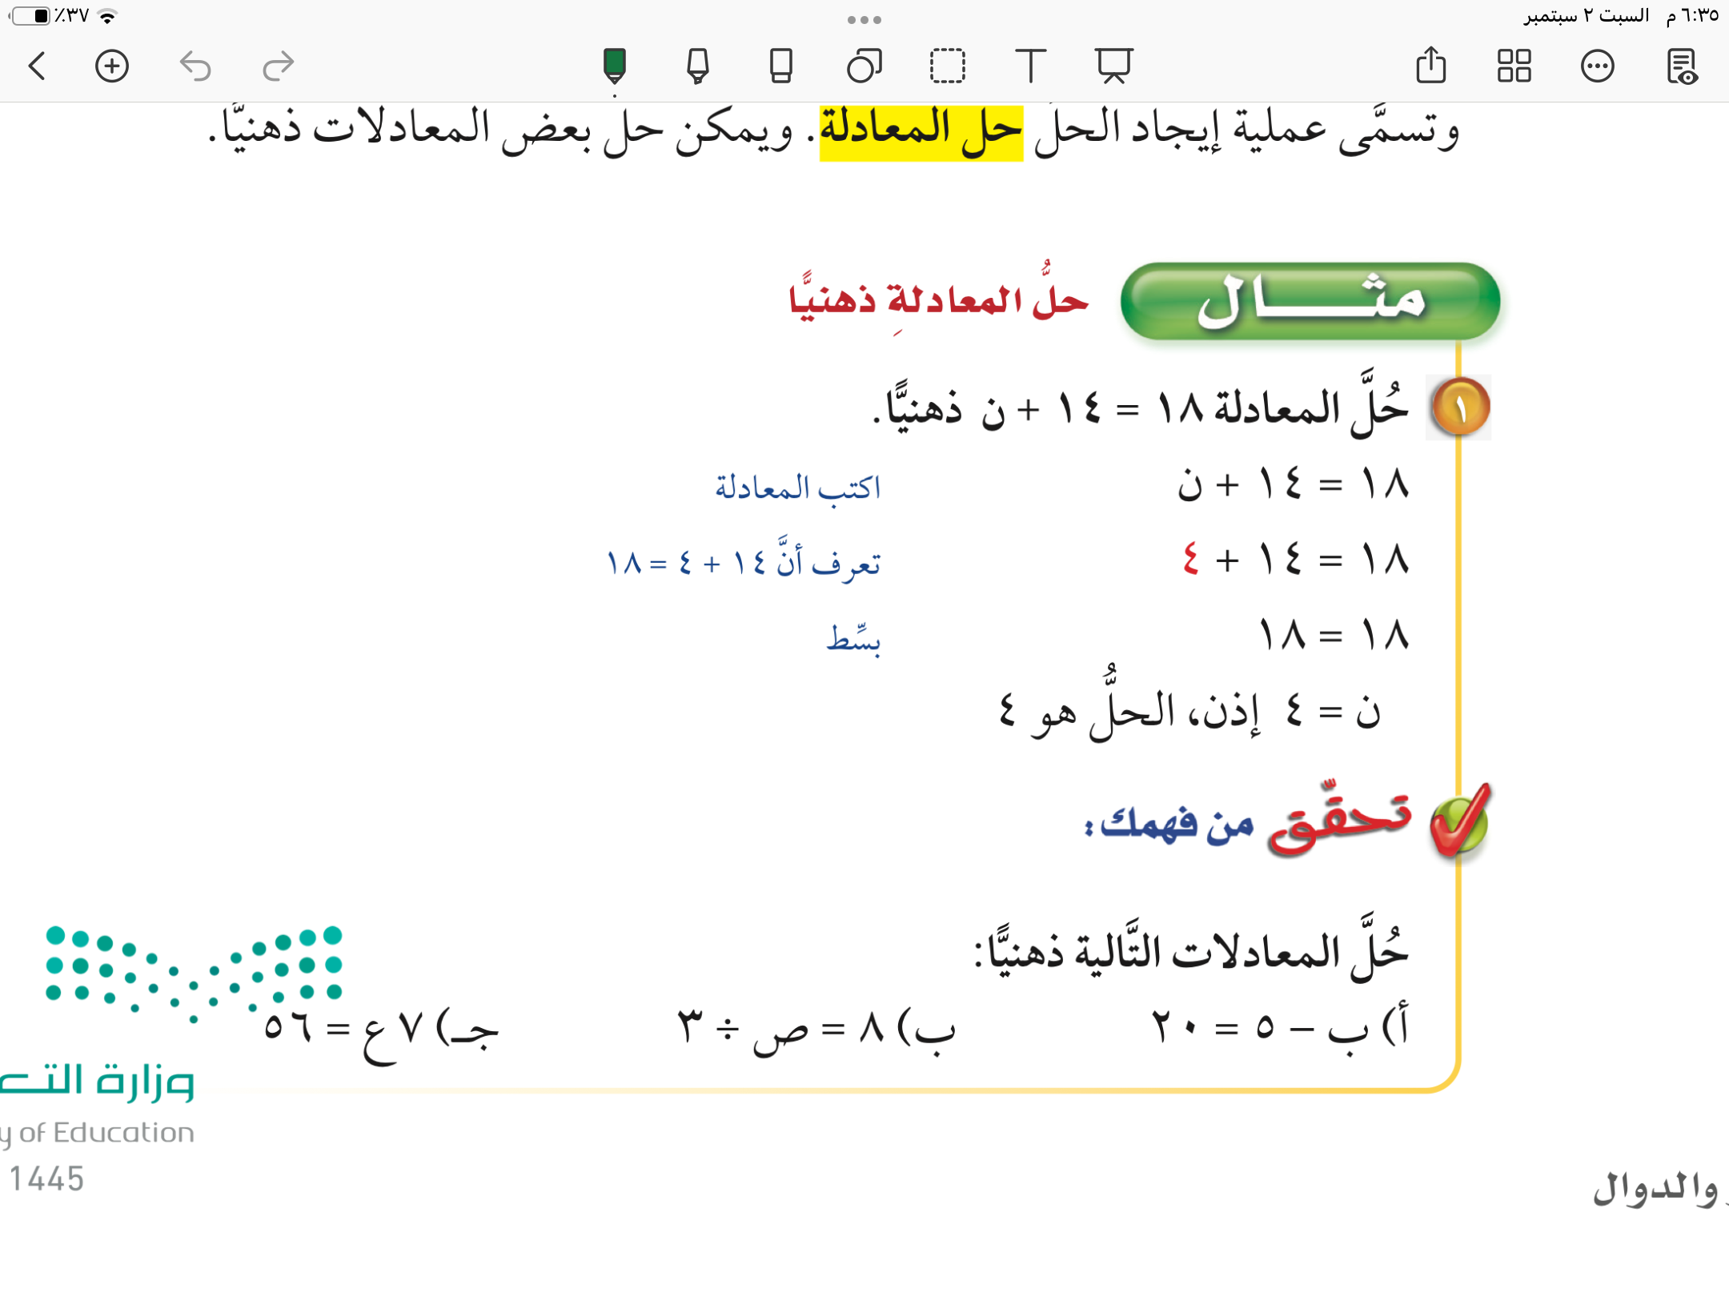

Slide 14


٣٢
مثال
١
=؟

Slide 15



حل المعادلات التالية ذهنيًا
تحقق من فهمك
٣٢
ب =٢٥
ب =؟
ب -٥ =٢٠
أ
ص= ؟
ص= ٢٤
٨ = ص ÷ ٣
ب
فكر
زاوج
شارك
ع = ؟
٧ ع = ٥٦
ع = ٨
ج

Slide 16


تأكد
٣٤
حل المعادلات التالية ذهنيًا
و = ٣
٧٥ = و +٧٢
١
ص = ٣٨
ص - ١٨ = ٢٠
٢

Slide 17
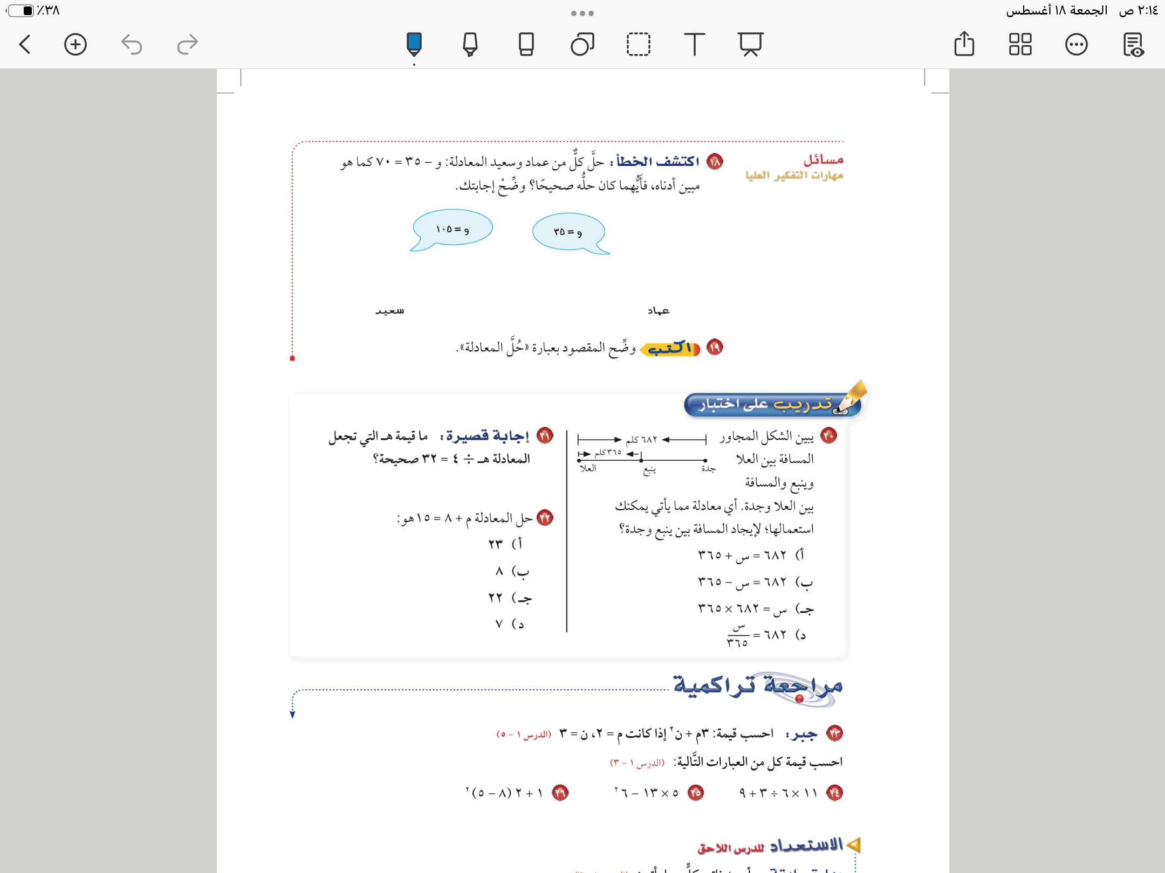
مهارة تفكير عليا
٣٥

Slide 18


تدريب على الاختبارات الدولية
٣٥

Slide 19
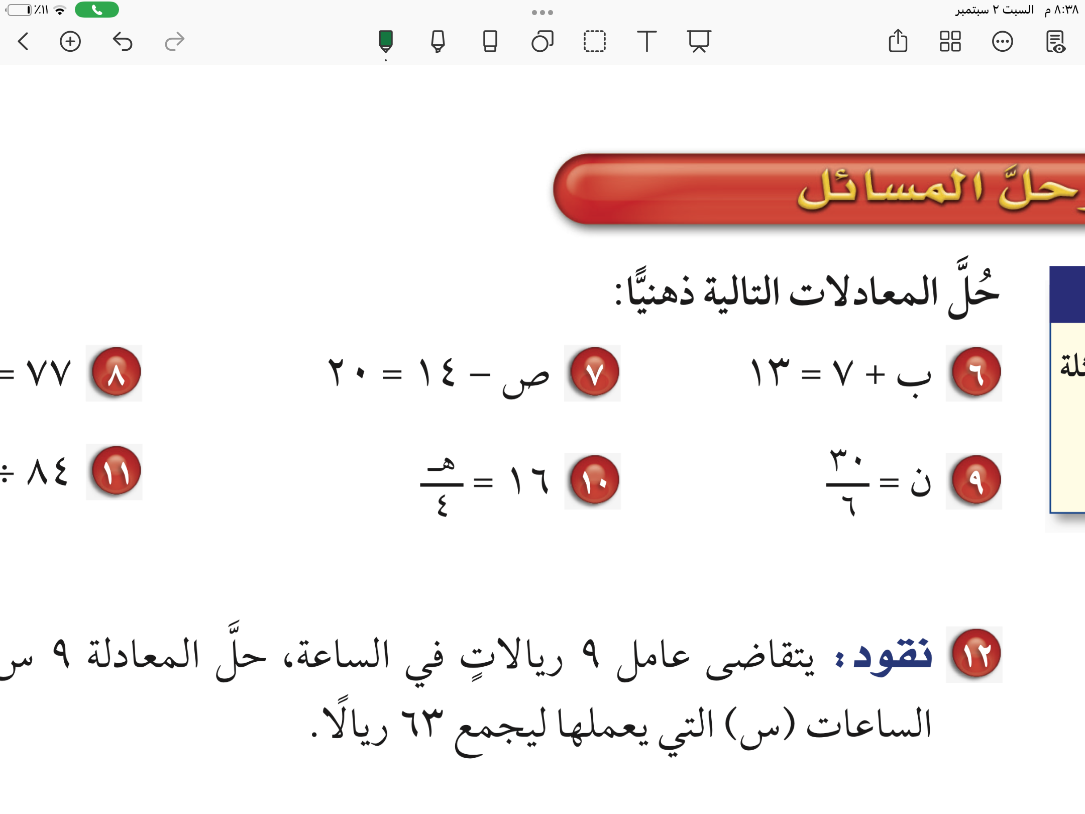
تدرب وحل المسائل
٣٤

Slide 20
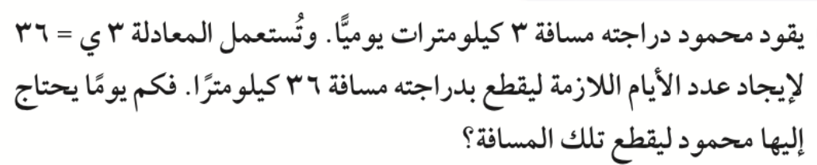





٣٣
مثال ( من اختبار)
٢

Slide 21
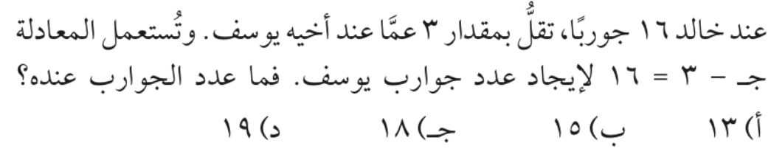
تحقق من فهمك
٣٣
د
فكر
زاوج
شارك

Slide 22
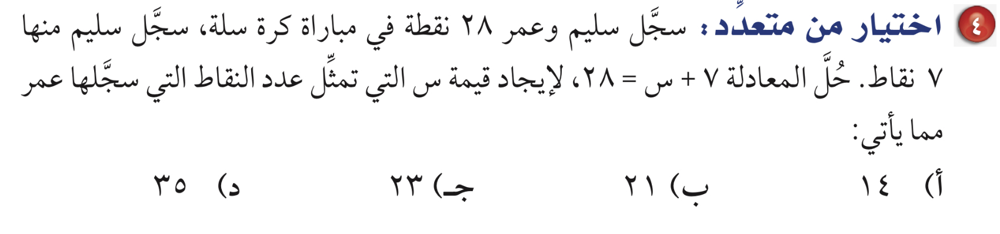
تأكد
٣٤
٤

Slide 23

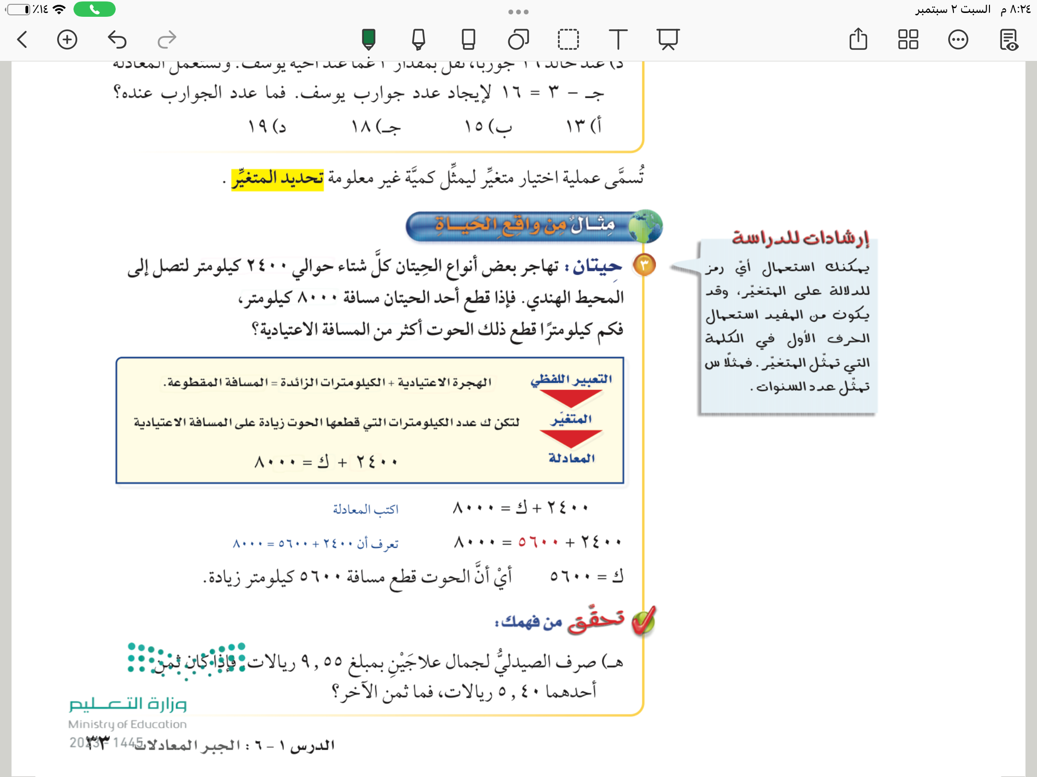

Slide 24
٣٣
مثال من واقع الحياة
٣

Slide 25
تحقق من فهمك
٣٣
صرف الصيدلُّي لجمال علاَجْيِن بمبلغ٩٫٥٥ ريالات.فإذاكان ثمن أحدهما ٥٫٤٠ ريالات فما ثمن الآخر ؟
هـ
فكر
زاوج
شارك

Slide 26
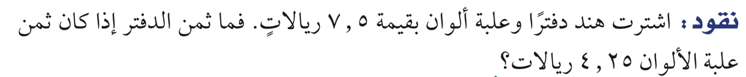
تأكد
٣٤
٥

Slide 27
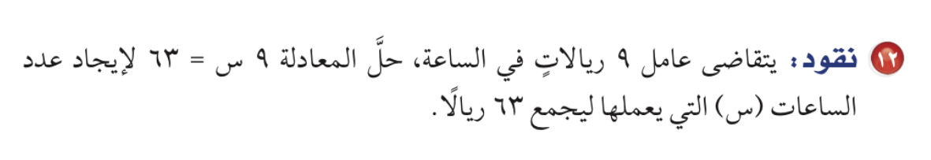
تدرب وحل المسائل
٣٤

Slide 28









الاستفسارات
٣٤
ماذا تعلمنا
ماذاسنتعلم
ماذا نعرف
العبارات الجبرية
عزيزتي الطالبة
يمكنك زيارة قناة عين التعليمية للاستفادة
🎯أجد قيم عبارات جبرية بسيطة
🎯 اكتب معادلات واحلها ذهنيًا
سُبْحَانَكَ اللَّهُمَّ وَبِحَمْدِكَ، أَشْهَدُ أَنْ لَا إِلَهَ إِلَّا أَنْتَ أَسْتَغْفِرُكَ وَأَتُوبُ إِلَيْكَ

